Slide 1
Appearance-guided Synthesis of Element Arrangements by Example
Thomas Hurtut, Pierre-Edouard Landes, Joëlle Thollot
Yann Gousseau
Remy Drouilhet, Jean-François Coeurjolly

Slide 2
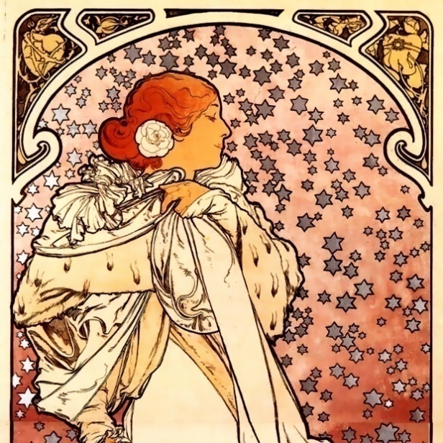
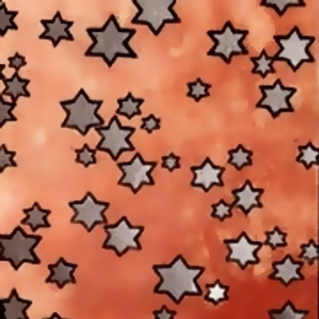
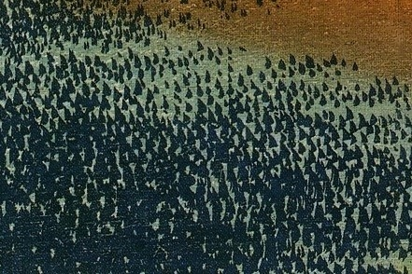
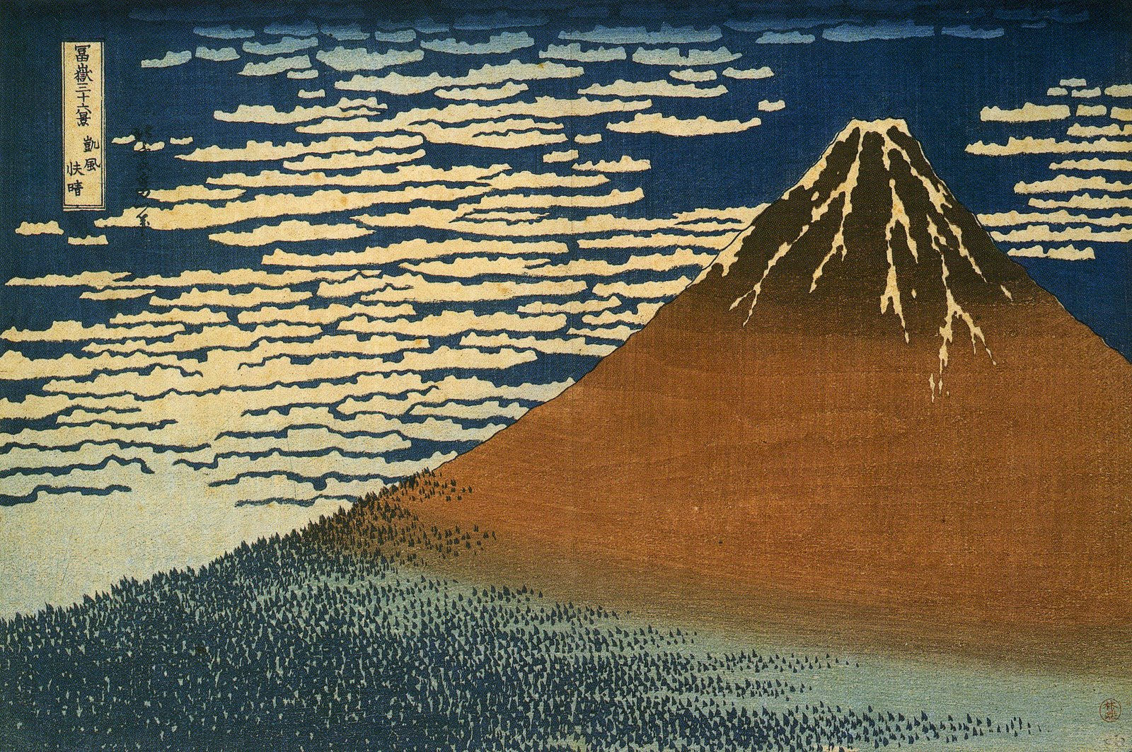
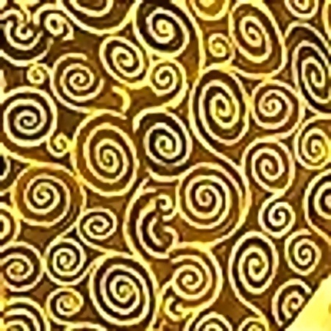
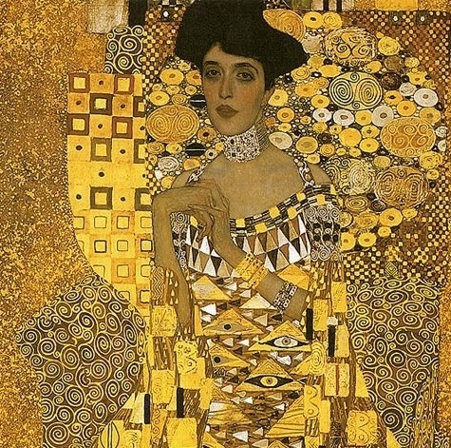
Motivation
Mucha, The Lady of the Camellias, 1896
Hokusai, Mount Fuji in Clear Weather, 1823
Klimt, Portrait of Adele Bloch-Bauer I, 1907

Slide 3
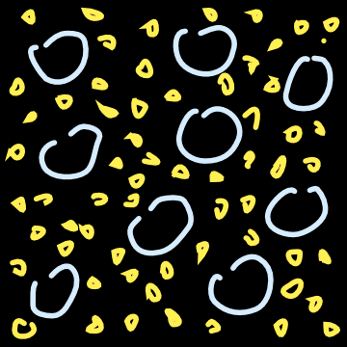
Our Goals
Vector-based inputs
By-example approach
Capture of non-uniform distributions
Controllable synthesis
Notes:
A faire:
enlever les fleches rouges
Attention au contraste!
Tout doit etre motive:
Vectoriel : edition facile, representation compacte, pereine et independente de la resolution
By-example : intuitif de fournir un echantillon de ce qui est desire du pt de vue de l’utilisateur, mieux que des techniques a base de scripts ou de tweaking de parametres d’un modele procedural
Controllable : lorsque que la capture par l’exemple est OK, on peut des lors fournir des manettes d’edition de haut-niveau …

Slide 4
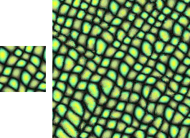
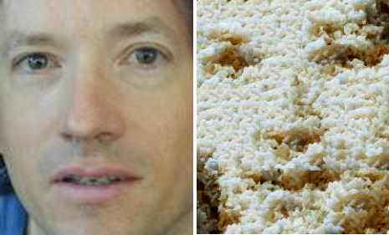
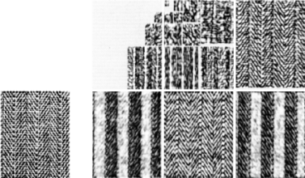
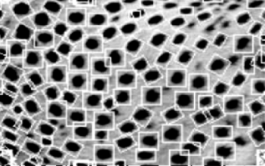
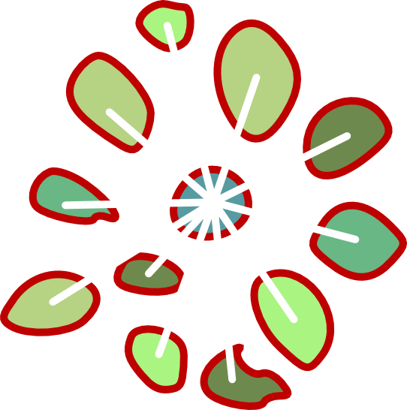
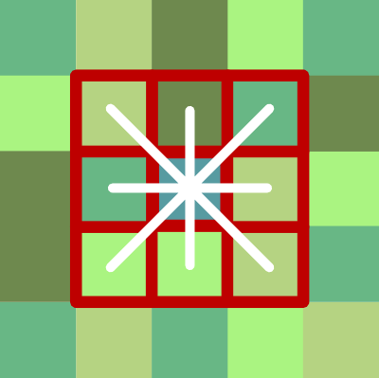
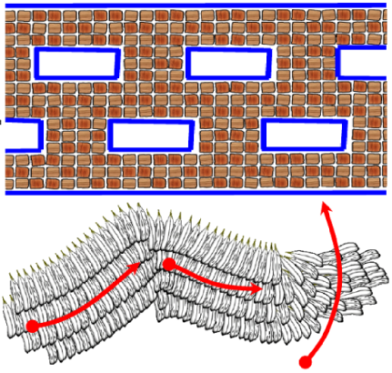
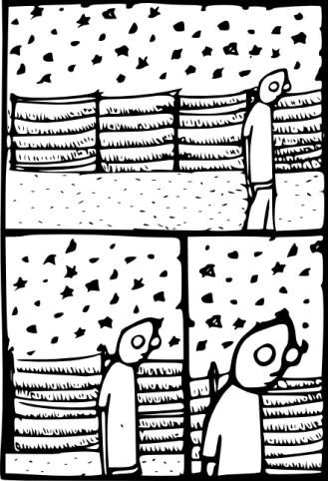
Example-based Texture Synthesis
Non-parametric
Parametric
Pixel-based
Efros et al. ‘99
Ashikhmin et al. ‘01
Lefebvre et al. ‘06
Patch-based
Efros et al. ‘01
Dischler et al. ’02
Kwatra et al. ‘03
Statistics matching
Portilla et al. ‘01
Statistical
modeling
Guo et al. ‘01
Raster
Vector
Barla et al. ’06 EG
Ijiri et al. ‘08
Barla et al. ’06 RR
Extension to vector primitives
Our method
Unconstrained positions
More than pixel colors
Notes:
Bonne distinction en 4 secteurs
Pas trop de temps sur les techniques raster
Eventuellement pour les techniques non-parametriques : doit etre expliquer a l’oral (pas de representation explicite de texture, a base de recopies de voisinages locaux depuis l’exemple IMPORTANT)
Puis les problemes specifiques dus a la richesse de l’entrée vectorielle
Techniques vectors s’inspirant de ces approches rasters
Nous on apparait a tel endroit
-> slide suivant : comment les pbs specifiques au vectoriel ont ete traites ? …

Slide 5
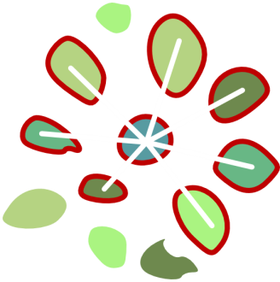
Example-based Texture Synthesis
Non-parametric
Parametric
Local neighborhood matching
Global analysis
Barla et al. ’06 EG
Ijiri et al. ‘08
Barla et al. ’06 RR
Hexagonal distributions
Near-regular to
random distributions
Our method
Regularity
Pixel grid
Delaunay triangulation
Notes:
Comment ont-ils faits pour etre le raster?
Grille -> triangulation de delaunay
Criteres perceptuels pour le neighborhood matching
Difference avec nous (distribution, niveau d’analyse)

Slide 6
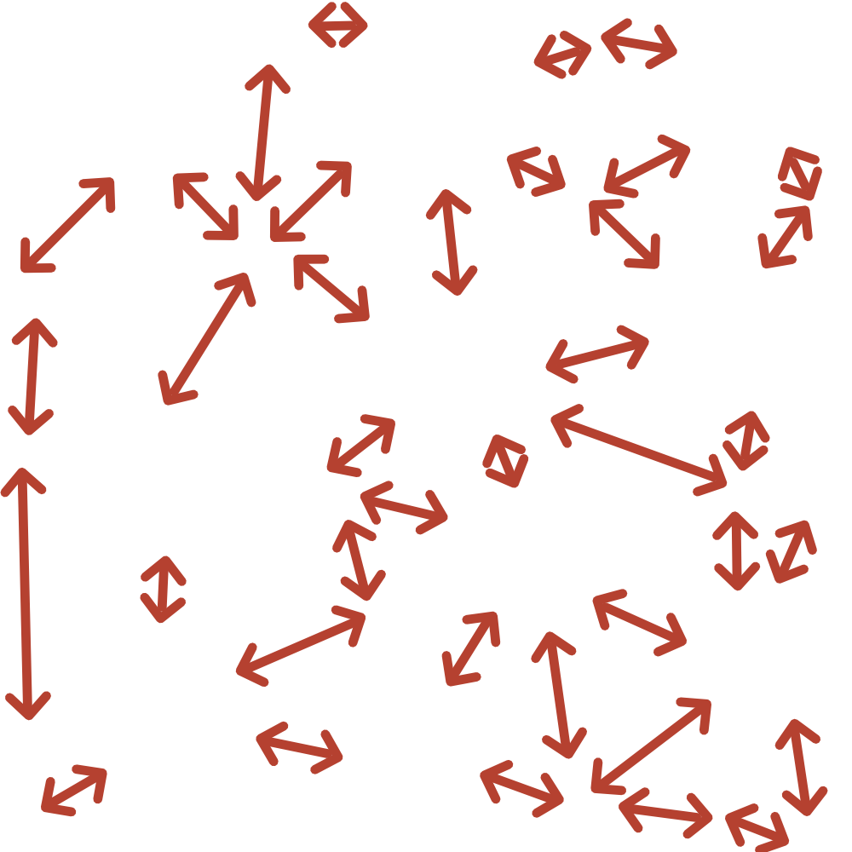
Our Method
Our method
Statistical analysis of the element distribution
Model the spatial interactions between elements Our model = multi-type point processes
But, many model parameters from limited input
Notes:
Comment ont-ils faits pour etre le raster?
Grille -> triangulation de delaunay
Criteres perceptuels pour le neighborhood matching
Difference avec nous (distribution, niveau d’analyse)

Slide 7
Our Method
Model fitting
Realization
Untractable if continuous interactions considered
Notes:
Comment ont-ils faits pour etre le raster?
Grille -> triangulation de delaunay
Criteres perceptuels pour le neighborhood matching
Difference avec nous (distribution, niveau d’analyse)

Slide 8
Our Method
Categorization
Model fitting
Realization
Model fitting
Realization
Untractable if continuous interactions considered
Notes:
Comment ont-ils faits pour etre le raster?
Grille -> triangulation de delaunay
Criteres perceptuels pour le neighborhood matching
Difference avec nous (distribution, niveau d’analyse)

Slide 9
Our Method
Categorization
Model fitting
Realization
Notes:
Comment ont-ils faits pour etre le raster?
Grille -> triangulation de delaunay
Criteres perceptuels pour le neighborhood matching
Difference avec nous (distribution, niveau d’analyse)

Slide 10
Simplification by Categorization
2 perceptual principles:
Law of similarity [Kohler ‘76] Visually-similar elements perceived as a unit
Texton discrimination [Julesz ‘86] Visually-dissimilar elements pre-attentively discriminated

Slide 11
Element Description
Curve-based elements
Area
Area
Orientation
Orientation
Elongation
Elongation
# Extremities
# Extremities
# Crossings
# Crossings
Inspired from Julesz’ perceptual studies
Descriptive features

Slide 12
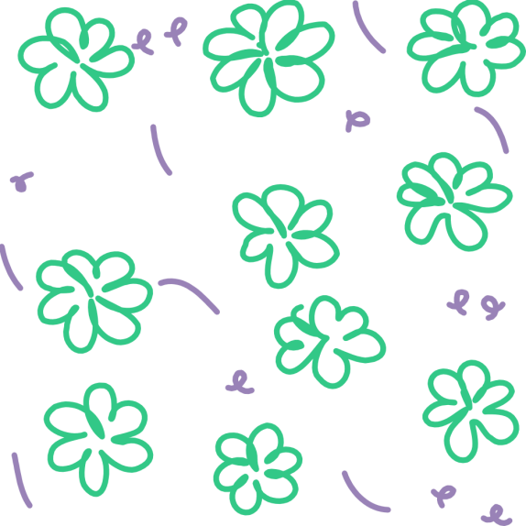
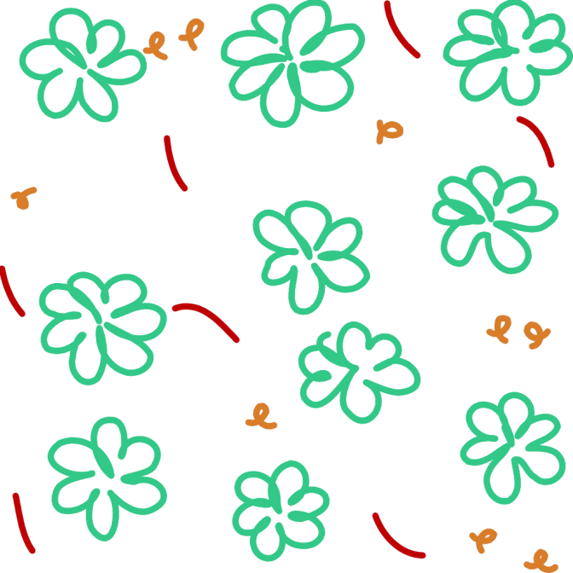
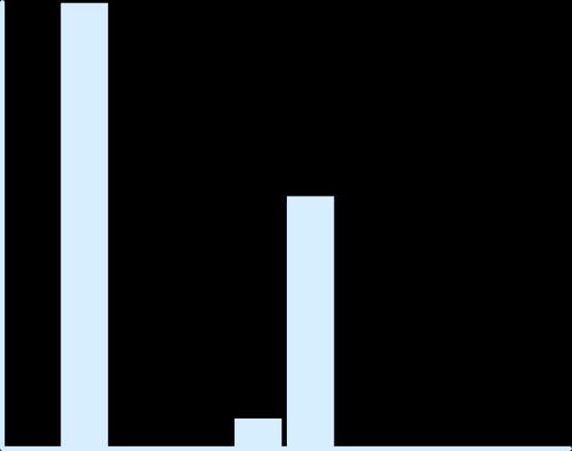
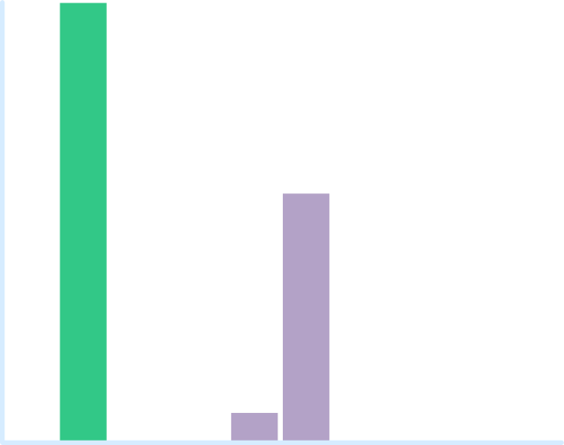
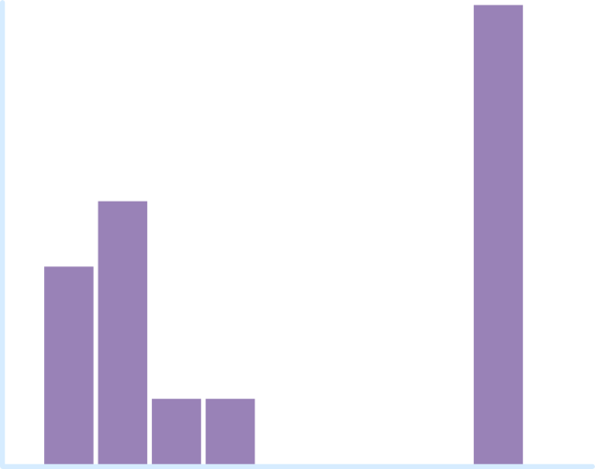
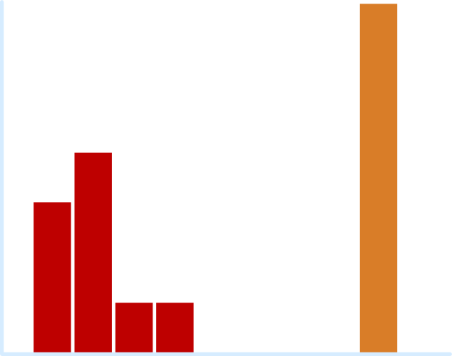
Feature Analysis
Area
Area
Orientation
Orientation
Elongation
Elongation
#Extremities
#Extremities
#Crossings
#Crossings
Reduction to 1D
2-fold analysis
Categorization by a contrario mode-seeking

Slide 13
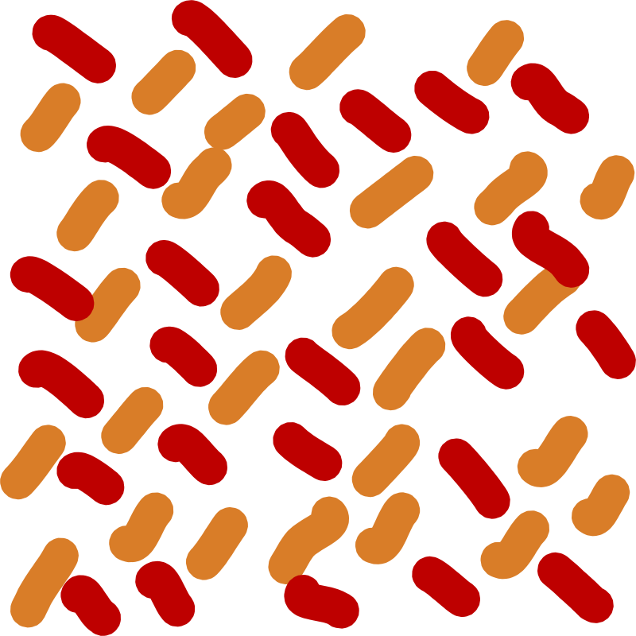
Categorization Results

Slide 14
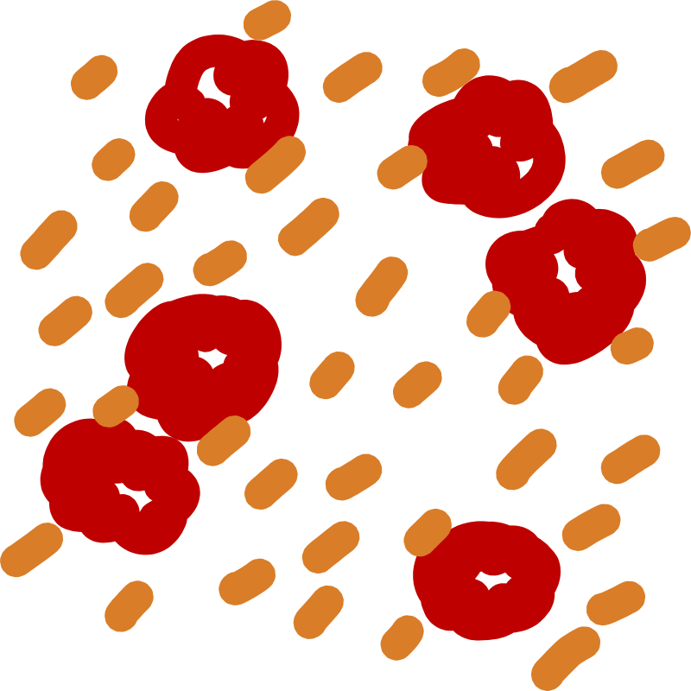
Categorization Results

Slide 15
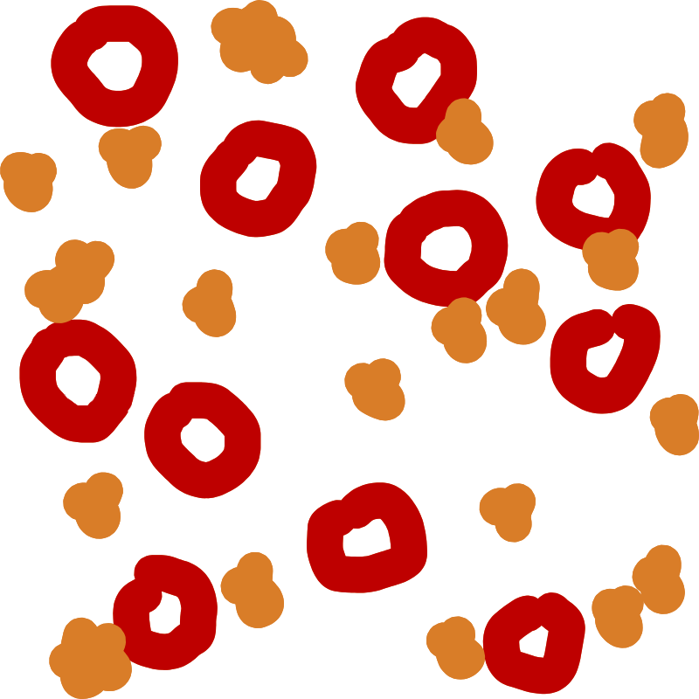
Categorization Results

Slide 16
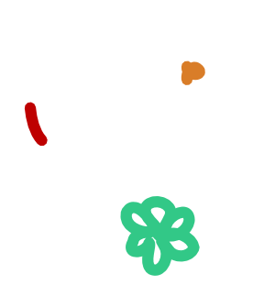
Our Method
Model fitting
Realization
Categorization
Notes:
Comment ont-ils faits pour etre le raster?
Grille -> triangulation de delaunay
Criteres perceptuels pour le neighborhood matching
Difference avec nous (distribution, niveau d’analyse)

Slide 17
Our Method
Model fitting
Realization
Categorization
Notes:
Comment ont-ils faits pour etre le raster?
Grille -> triangulation de delaunay
Criteres perceptuels pour le neighborhood matching
Difference avec nous (distribution, niveau d’analyse)

Slide 18
Modeling the Spatial Interactions
How often?
At what distance?
Notes:
Faire apparaître tout en popping progressif

Slide 19
Modeling the Spatial Interactions
How often?
At what distance?
Notes:
Faire apparaître tout en popping progressif

Slide 20
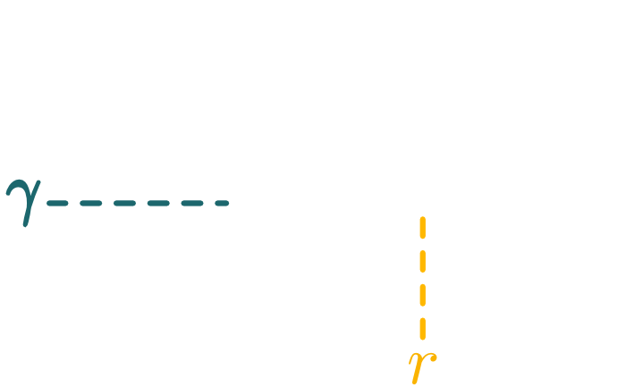
Interactions Between Categories
Let us consider the term
distance
Strauss hard-core interaction model

Slide 21
Parameter Estimation (details in paper)
How often?
At what distance?
Pseudo-likelihood maximization
Minimal pair-wise Euclidean distance
Analysis of the Ripley function

Slide 22
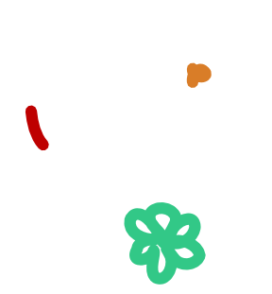
Our Method
Realization
Categorization
Model fitting
Notes:
Comment ont-ils faits pour etre le raster?
Grille -> triangulation de delaunay
Criteres perceptuels pour le neighborhood matching
Difference avec nous (distribution, niveau d’analyse)

Slide 23
Our Method
Realization
Categorization
Model fitting
Notes:
Comment ont-ils faits pour etre le raster?
Grille -> triangulation de delaunay
Criteres perceptuels pour le neighborhood matching
Difference avec nous (distribution, niveau d’analyse)

Slide 24
Arrangements as Model Samples
Monte-Carlo Markov Chain sampling
Iterative procedure: random elementary perturbations
timesteps
Output
Notes:
Pas clair du tout
+ de mots cles (MCMC, iterative procedure, elementary perturbations= death / birth)
Commencer de 0
Ne pas jouer qu’avec des fleurs
Graphe pas assez lisible

Slide 25
Arrangements as Model Samples
Monte-Carlo Markov Chain sampling
Iterative procedure: random elementary perturbations
Birth
Death
timesteps
Output
Notes:
Pas clair du tout
+ de mots cles (MCMC, iterative procedure, elementary perturbations= death / birth)
Commencer de 0
Ne pas jouer qu’avec des fleurs
Graphe pas assez lisible

Slide 26
Arrangements as Model Samples
Monte-Carlo Markov Chain sampling
Iterative procedure: random elementary perturbations
Birth
Death
timesteps
Output
Notes:
Pas clair du tout
+ de mots cles (MCMC, iterative procedure, elementary perturbations= death / birth)
Commencer de 0
Ne pas jouer qu’avec des fleurs
Graphe pas assez lisible

Slide 27
Arrangements as Model Samples
Monte-Carlo Markov Chain sampling
Iterative procedure: random elementary perturbations
timesteps
Output
Notes:
Pas clair du tout
+ de mots cles (MCMC, iterative procedure, elementary perturbations= death / birth)
Commencer de 0
Ne pas jouer qu’avec des fleurs
Graphe pas assez lisible

Slide 28
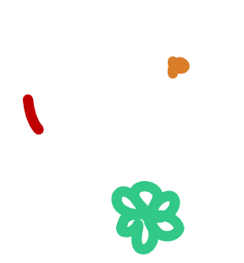
Our Method
Categorization
Model fitting
Realization
Notes:
Mettre les timings!

Slide 29
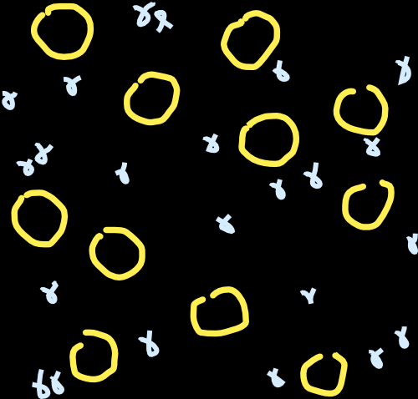
Output
Notes:
Interaction, pas régulier !
Presence de 2 distributions distinctes : Les motifs jaunes plus reguliers que les bleus.
Pas d’overlap entre categories ☺

Slide 30
Output
Notes:
Overlaps !

Slide 31
Output
Notes:
Very random (gamma~1), note qu’on ne prend pas en compte la couleur (on pourrait ? Pourquoi pas), du coup la distance entre étoiles jaunes n’est pas respectée. (mais le veut-on ?) Une seule catégorie ici a été extraite.

Slide 32
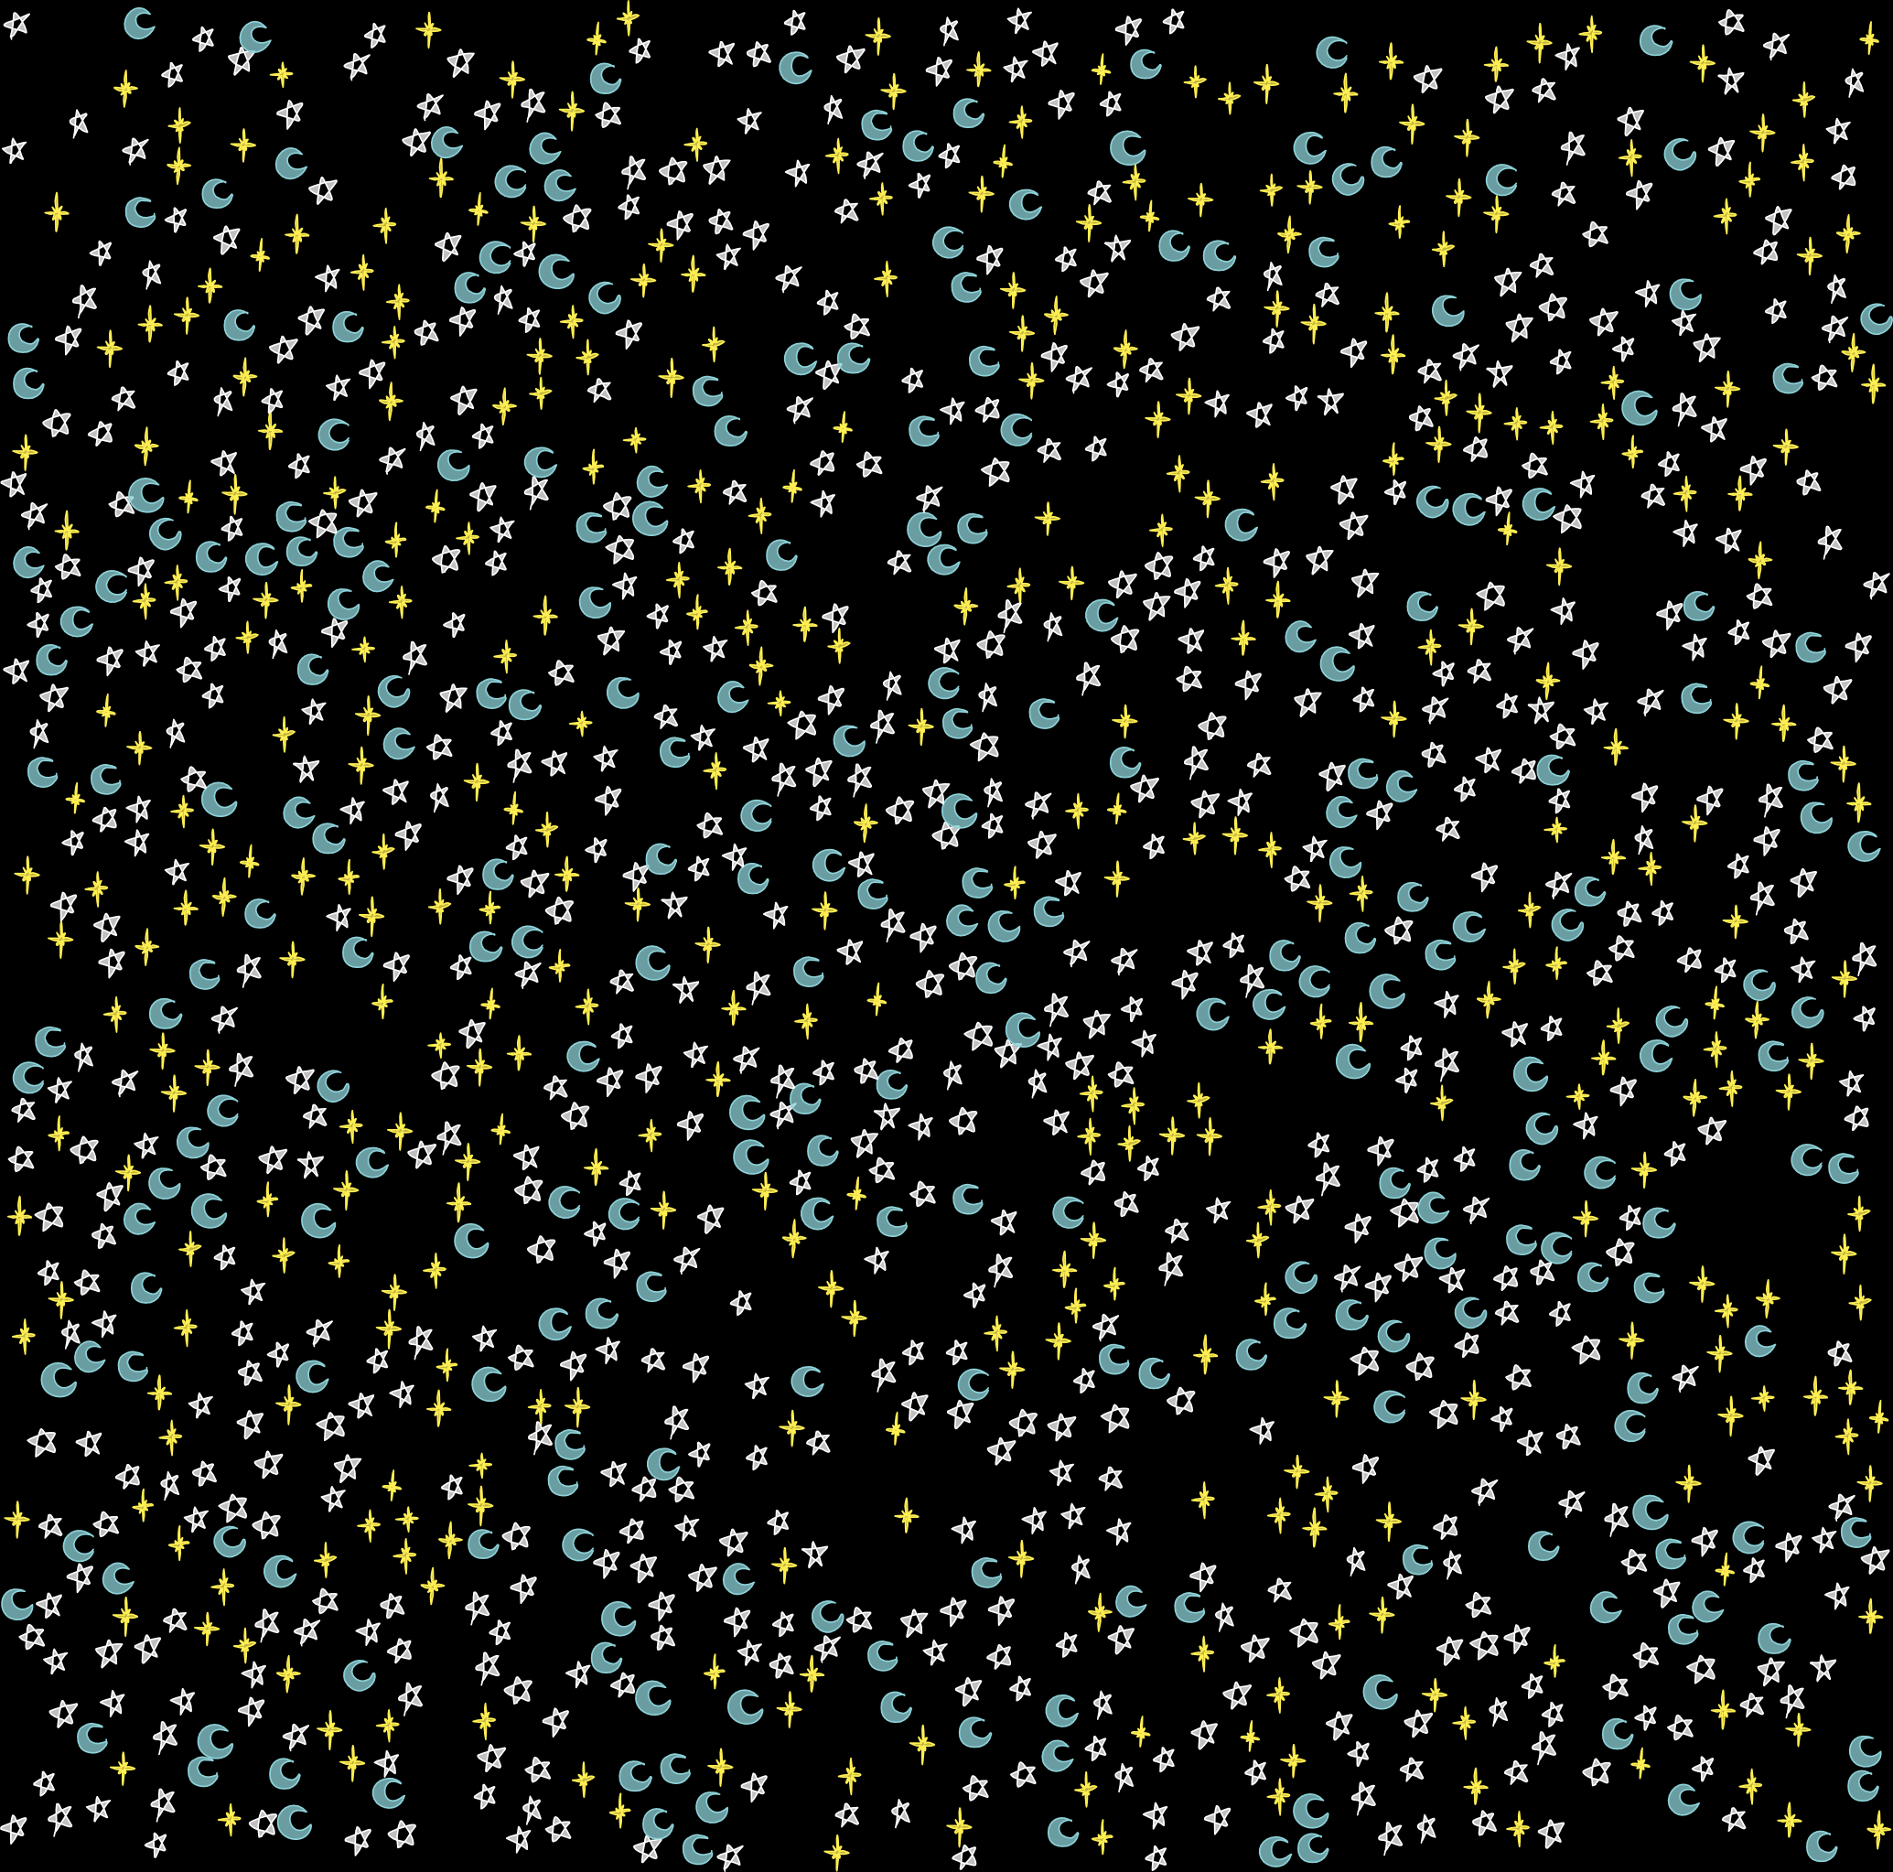
Output
Notes:
3 categories … Degage? :/

Slide 33
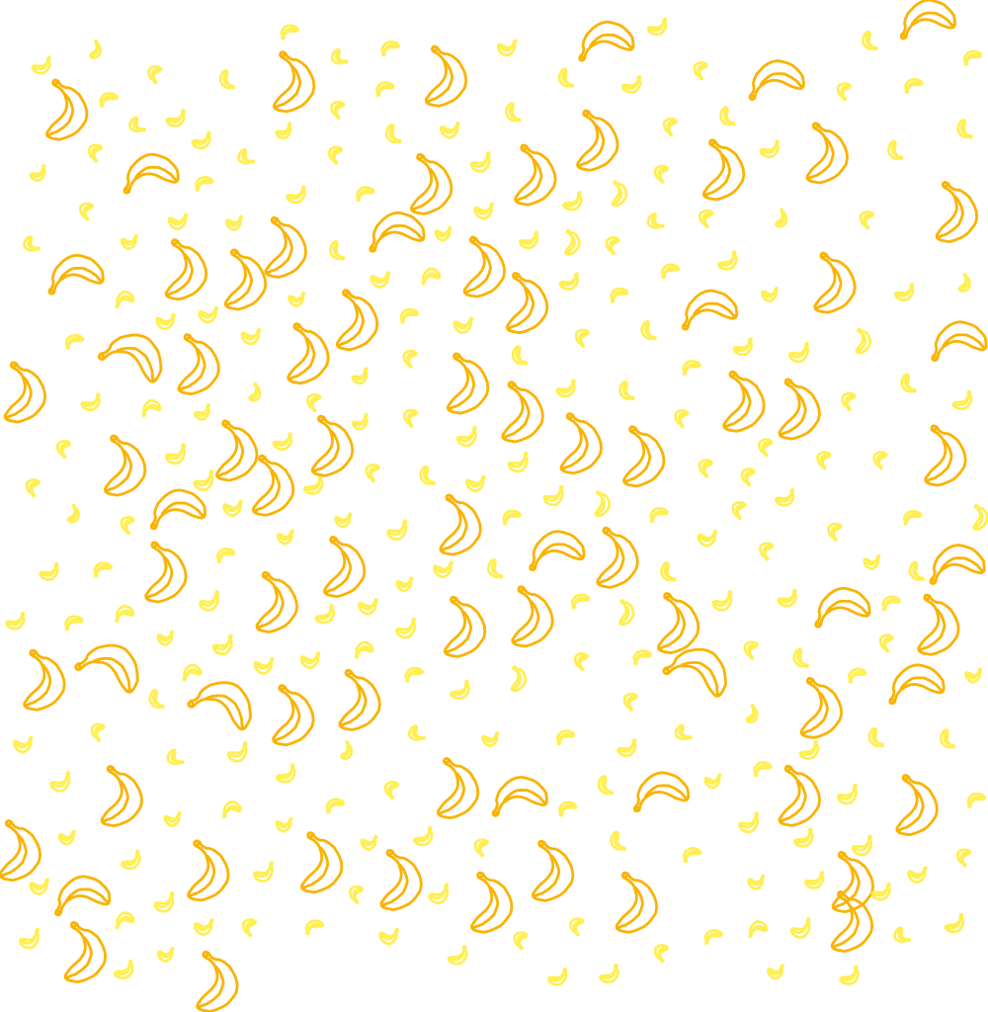
Comparison with Related Work
Barla et al. ‘06
Ours
Notes:
ordonner: 2 catégorisations, interactions+comparaisons, halftoning+controle, overcatégorisation+robustesse, limitations

Slide 34
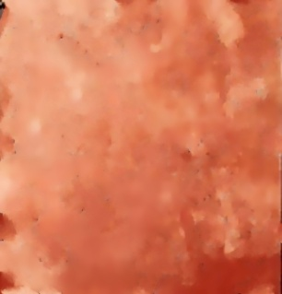
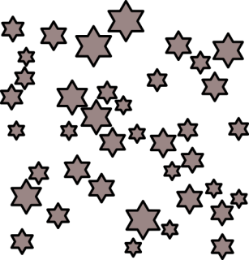
Comparison with Related Work
Barla et al. ‘06
Ours
Notes:
Moucha mon ami

Slide 35
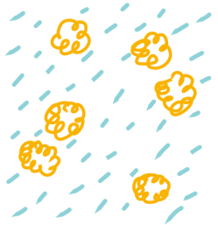
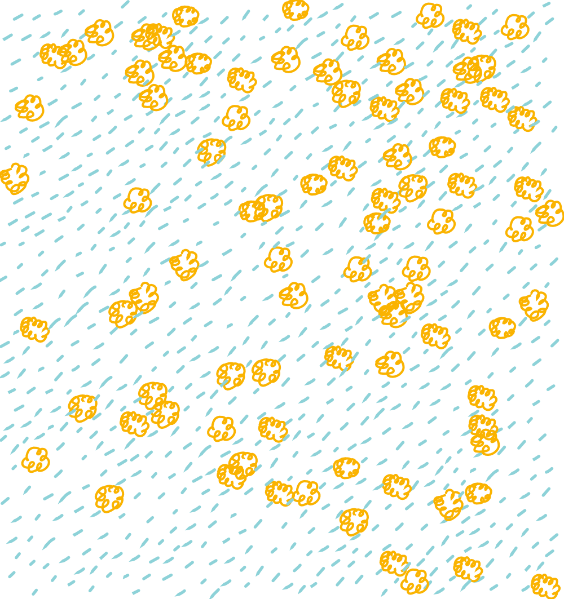
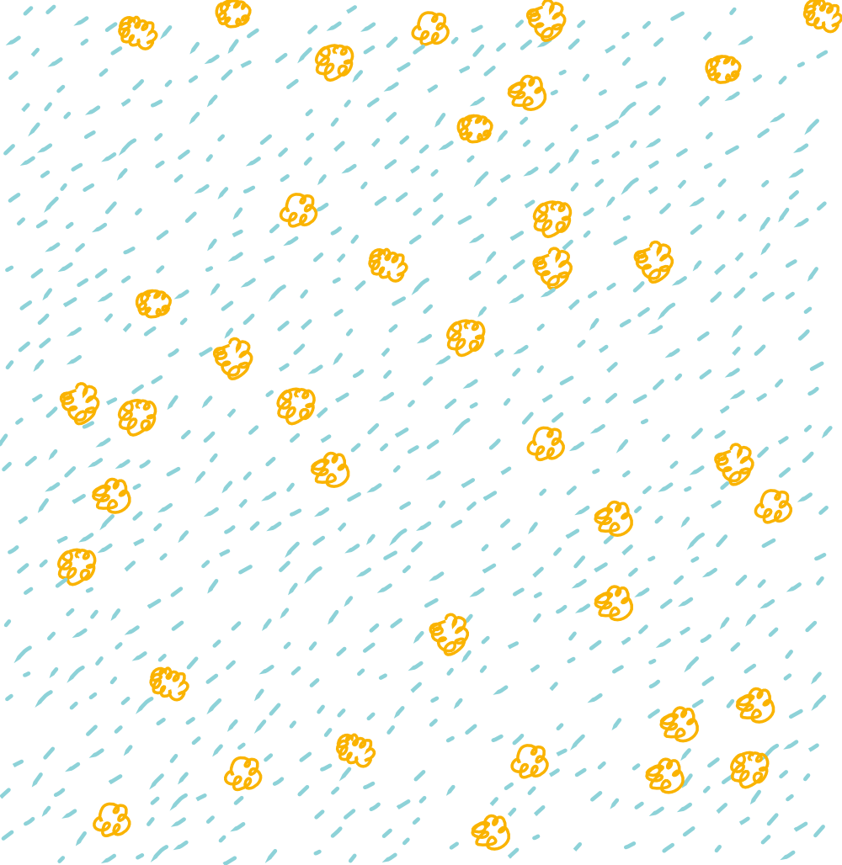
Comparison with Related Work
Barla et al. ‘06
Ours
Notes:
* 2 distributions distinctes impossibles chez pascal
* tailles differentes entre elements redibitoire => overlap d’elements jaunes

Slide 36
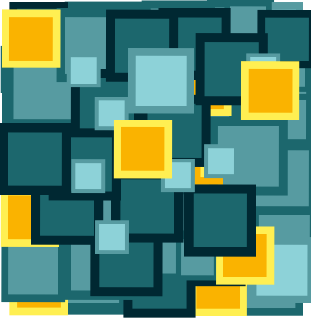
Element Density Control

Slide 37
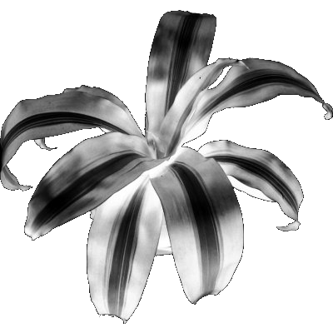
Element Density Control
Notes:
Mondrian (tribute) and halftoning

Slide 38
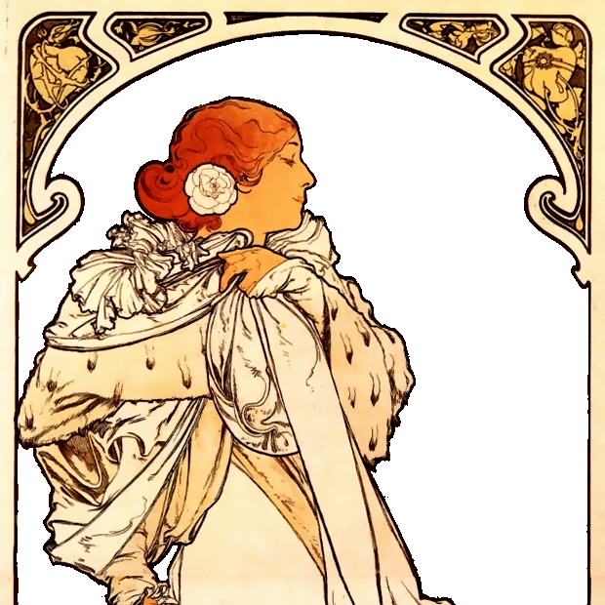
« Emulating the Masters »
Barla et al. ‘06
Mucha, The Lady of the Camellias, 1896
Ours
Notes:
Moucha mon ami

Slide 39
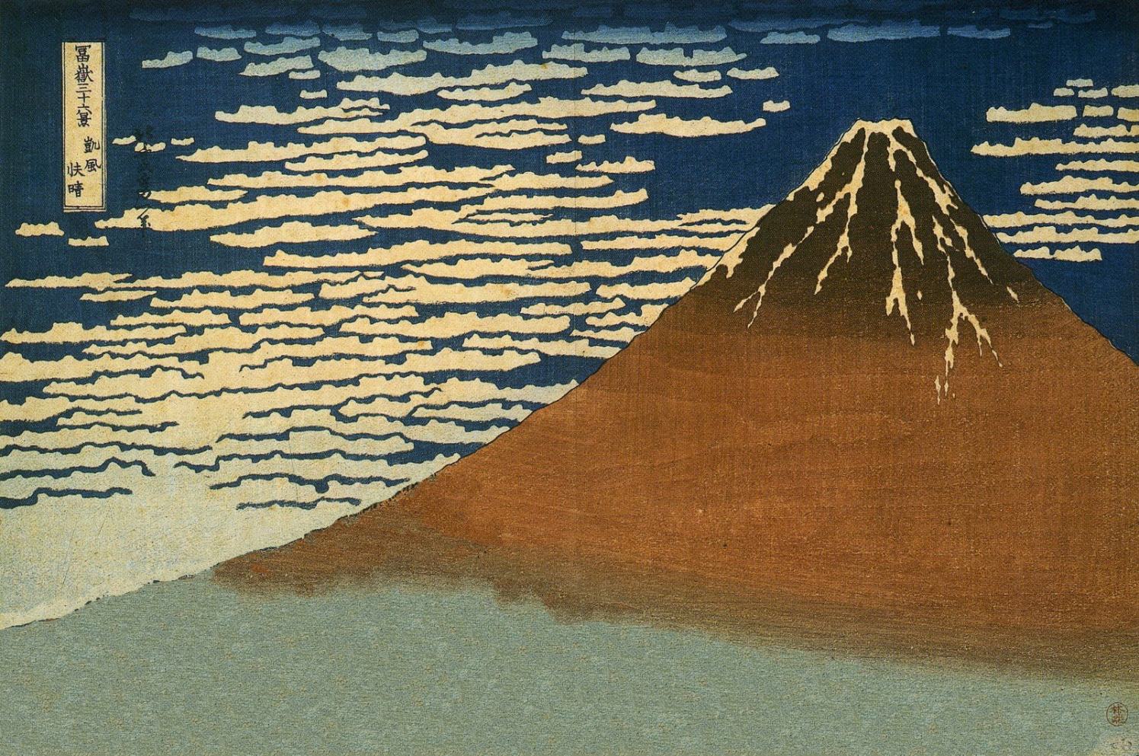
« Emulating the Masters »
Hokusai, Mount Fuji in Clear Weather, 1823
Notes:
Superposition d’une texture pixelique (le fond dégradé) et les motifs façon « Hokusai »

Slide 40
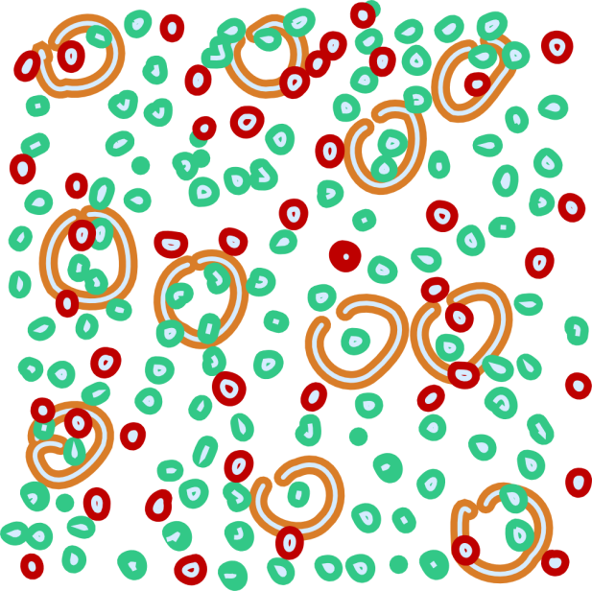
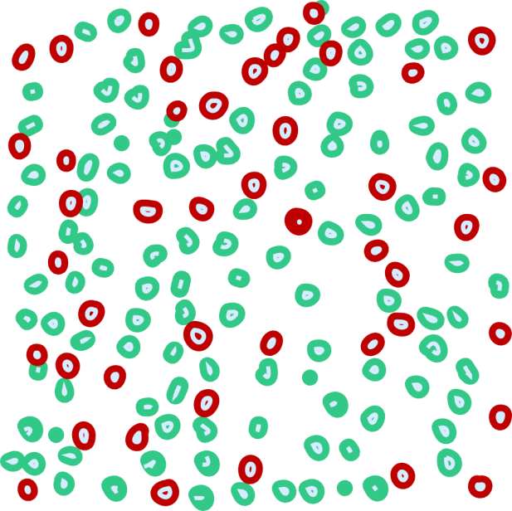
Over-categorization
Output

Slide 41
Handling of Regularity
Output

Slide 42
Interactions Between Centroids
Output

Slide 43
Future Work & Conclusions
Possible improvements
Higher-order interactions for regularity
Better representation for anisotropic elements
Quality-driven stopping criterion for faster synthesis
Contributions
Global input analysis
Appearance-driven synthesis
Wider range of distributions supported

Slide 45
Behind the Scenes (Parameter Estimation)
Model to fit
Full arrangement
Estimation of by log-pseudo-likelihood maximization
Intuition
Statistical “explanation” of the element positions

Slide 46
Behind the Scenes (Parameter Estimation)
Model to fit
Full arrangement
Estimation of by Ripley function minimization
If distribution purely random
If distribution more regular
Intuition
Evaluate distance where element distribution gets close to random

